Slide 1


もじゃりんが教える！WordPressからAstroブログへのお引越しガイド
無料で快適！GitとCloudflareでらくらく更新、AdSenseも引き継ぎ！

Slide 2


こんにちはりん！もじゃりんだりん！
みんなのブログライフをもっと楽しく、もっと快適にするお手伝いをするりん！
今日はWordPressからAstroブログへのお引越しについて、もじゃりんが優しくガイドするりん！

Slide 3






WordPressからAstroへ、なぜお引越し？
WordPress、ちょっとお疲れ気味じゃないりん？
Astroブログってどんなものりん？
超高速: 静的サイトだから、サクサク表示されるりん！
メンテナンスが大変: 更新やセキュリティ対策、プラグインの管理…やることがいっぱいりん。
シンプルでモダン: 必要なものだけを使って、効率的にブログが作れるりん。
表示速度が気になる: サイトが重いと、読者さんが離れちゃうかもしれないりん。
開発者フレンドリー: Gitと相性抜群で、更新もスムーズだりん。
サーバー費用がかかる: 毎月のコスト、意外とバカにならないりん。

Slide 4






Astroのすごいところ①：運用コストが無料りん！
サーバー代、もう気にしなくていいりん！
Astroは「静的サイトジェネレーター」だりん。
生成されたHTMLファイルを置くだけだから、特別なサーバーはいらないりん！
Cloudflare PagesやGitHub Pagesを使えば、なんと無料でブログを公開できるりん！

Slide 5


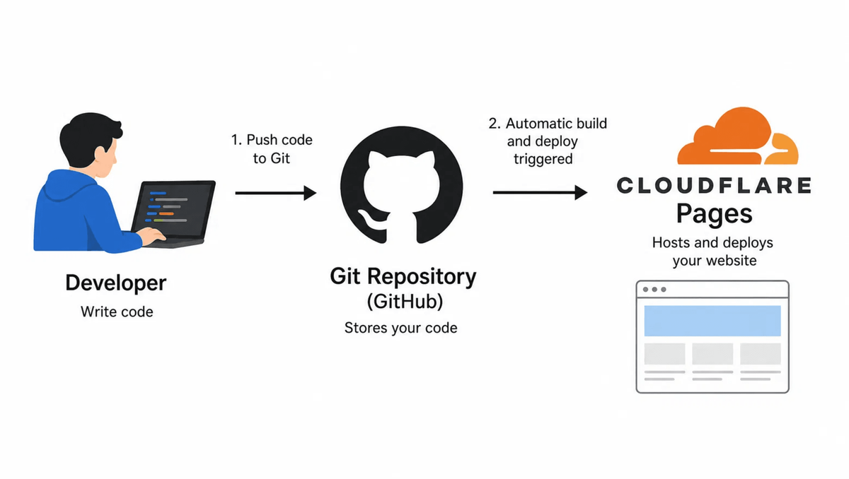


Astroのすごいところ②：更新がとっても楽ちんりん！
Gitでバージョン管理
記事の変更履歴がしっかり残るから、いつでも元に戻せて安心だりん！
自動デプロイ連携
Gitにプッシュするだけで、Cloudflareが自動でブログを更新してくれるりん！
FTPはもう卒業
面倒なファイル転送は不要！コマンド一つで世界中に公開完了だりん！

Slide 6


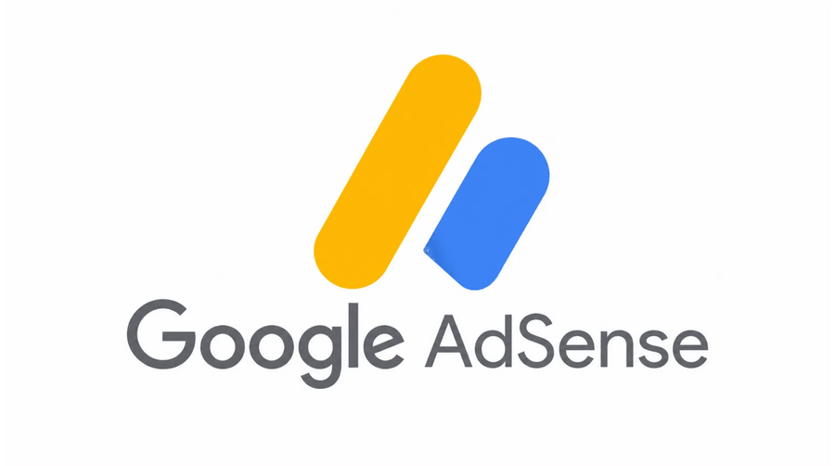

Astroのすごいところ③：Google AdSenseも引き継げるりん！
「ドメインを引き継ぐ」ことで、Google AdSenseの設定や審査状況もそのまま引き継ぎ可能だりん！
新しいブログでも、これまで通り広告収益を得られるから安心りんね！
お引越ししても、収益化の心配はいらないりん！

Slide 7

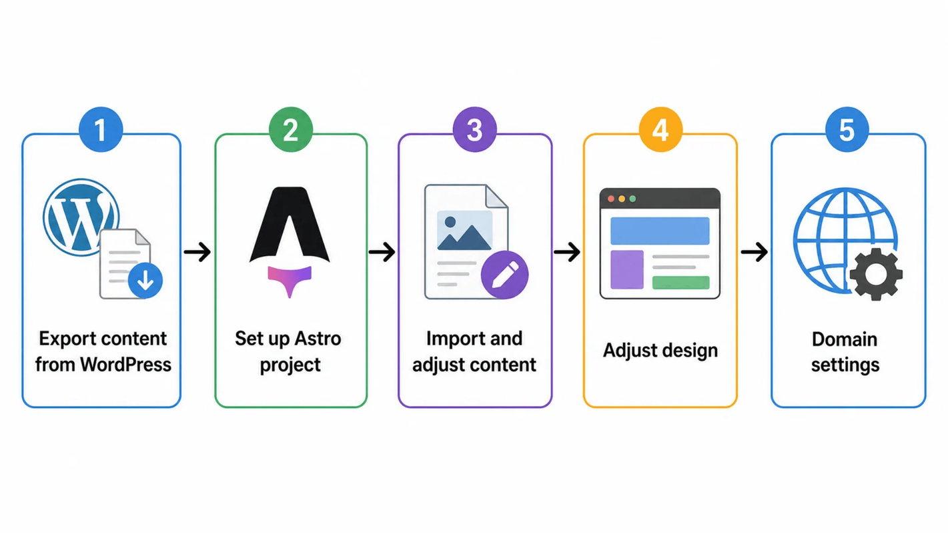
Astroへのお引越しステップ（ざっくり）
もじゃりんと一緒に、お引越しの流れを見てみるりん！
1
WordPressからコンテンツをエクスポート
2
Astroプロジェクトのセットアップ
3
コンテンツのインポートと調整
4
デザインの調整
5
ドメイン設定

Slide 8



もじゃりんからのアドバイス：AIとブログの新しい関係
次のチャレンジ！AIと一緒にブログを更新してみないりん？
記事のアイデア出し、構成作成、文章のドラフト作成など、AIがブログ更新を強力にサポートしてくれるりん！
AIを活用すれば、もっと効率的に、もっとたくさんの記事を公開できるりん！
もじゃりんとAIと一緒に、新しいブログの可能性を探ってみるりん！

Slide 9






まとめ：Astroで始める新しいブログライフ！
無料
楽々更新
運用コストを大幅に削減！サーバー代を気にせずブログを続けられるりん！
GitとCloudflareでスムーズな更新体験！プッシュするだけで自動公開だりん！
高速表示
AdSenseも安心
静的サイトだから爆速！読者さんにもストレスのない閲覧体験を届けるりん！
ドメインを引き継げば収益化もそのまま継続！安心して移行できるりん！
もじゃりんと一緒にAstroブログを楽しもうりん！

